Slide 1
MATERI TATAKELOLA II
PENYELENGGARAAN PEMERINTAHAN DESA

Slide 2
Sistem Pemerintahan Desa dalam UU Desa
Prinsip dasar Pemerintahan Desa
Check and balances antara Kepala Desa dengan Badan Permusyawaratan desa.
Demokrasi perwakilan + permusyawaran.
Proses demokrasi partisipatoris melalui Musdes
Musyawarah Desa
RPJM-Desa
Asset Desa
Hal-hal Strategis
Kepala Desa
Badan Permusyawaratan Desa (BPD)
RPJM-Desa dan RKP-Desa
APB-Desa
Peraturan Desa
Kinerja Pemerintah
Kerja Sama
Perangkat Desa (Pelayanan)
Panitia (ad-hok)
Dipilih langsung
Perwakilan Bagian Wilayah desa yang dipilih secara Demokratis
Warga/Masyarakat
BUMDes
Lembaga Kemasyarakatan/Adat
Klp. Dengan kepentingan khusus
Bagian Wilayah Desa

Slide 3
Pemerintahan Desa
1. Penyelenggaraan pemerintahan desa merupakan subsistem dari sistem penyelenggaraan pemerintahan, sehingga desa memiliki kewenan gan untuk mengatur dan mengurus kepentingan masyarakat.
Kepala desa bertanggungjwab kepada Badan Perwakilan Desa dan menyampaikan laporan pelaksanaan tersebut kepada bupati.
3. Desa dapat melakukan perbuatan hukum, baik hukum publik maupun perdata, memiliki kekayaan, harta benda dan bangunan serta dapat dituntut dan menuntut di pengadilan.
Untuk itu desa dengan persetujuan Badab Perwakilan Desa mempunyai kewenangan untuk melakukan perbuatan hukum dan mengadakan perjanjian yang saling menguntungkan.
4. Sebagau wujud demokrasi, di desa dibentuk Badan Perwakilan Desa yang sesuai dengan budaya yang berkembang di desa yang bersangkutan, yang berfungsi sebagai lembaga legislasi dan pengawasan dalam hal pelaksanaan Peraturan Desa, Anggaran Pendapatan dan Belanja Desa dan Keputusan Desa.
5. Di desa dibentuk lembaga kemasyarakatan desa lainnya sesuai dengan kebutuhan desa. Lembaga Kemasyarakatan Desa merupakan mitra pemerintah desa dalam rangka pemberdayaan masyarakat desa (Widjaja, 2003).

Slide 4
Pemerintahan Desa adalah penyelenggaraan urusan pemerintahan dan kepentingan masyarakat setempat dalam sistem pemerintahan Negara Kesatuan Republik Indonesia.
Pemerintah Desa adalah Kepala Desa atau yang disebut dengan nama lain dibantu perangkat Desa sebagai unsur penyelenggara Pemerintahan Desa.
Perangkat Desa terdiri dari Sekretaris desa, Pelaksana Kewilayahan dan Parangkat Teknis .
Kepala Desa adalah pejabat pemerintah desa yang memiliki wewenang tugas dan kewajiban untuk menyelenggarakan rumah tangga desanya dan melaksanakan tugas dari Pemerintah dan Pemerintah Daerahnya
Penyelenggaraan pemerintahan desa merupakan subsistem dari sistem penyelenggaraan pemerintahan, sehingga desa memiliki kewenan gan untuk mengatur dan mengurus kepentingan masyarakat.
Kepala desa bertanggungjwab kepada Badan Perwakilan Desa dan menyampaikan laporan pelaksanaan tersebut kepada bupati.
Pemerintah Pusat, selanjutnya disebut Pemerintah, adalah Presiden Republik Indonesia yang memegang kekuasaan pemerintahan negara Republik Indonesia sebagaimana dimaksud dalam Undang-Undang Dasar Negara Republik Indonesia Tahun 1945.

Slide 5
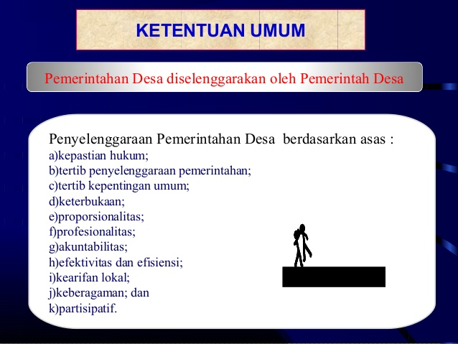

Slide 6
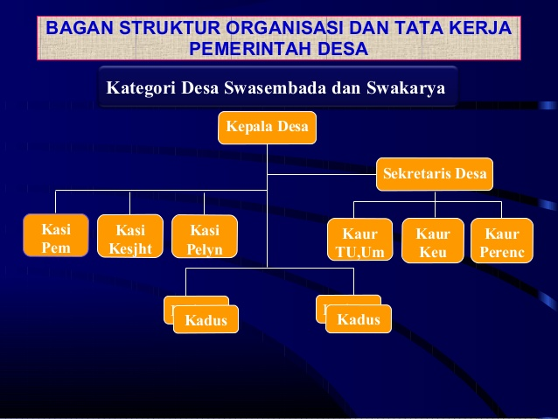

Slide 7
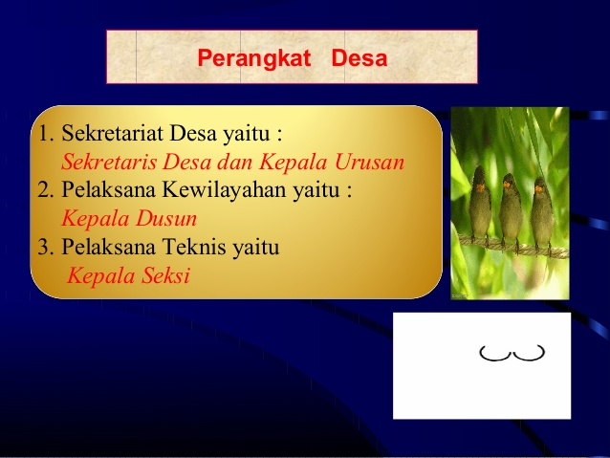

Slide 8
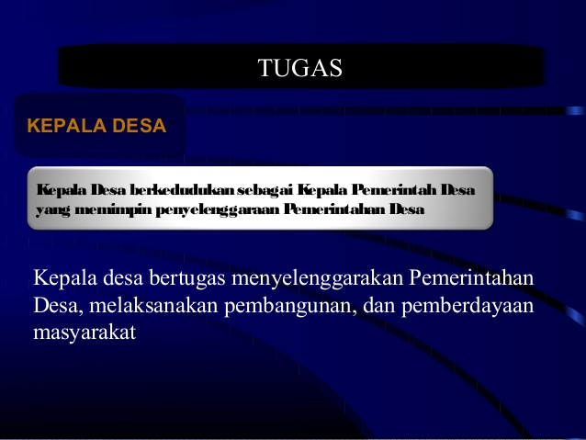

Slide 9
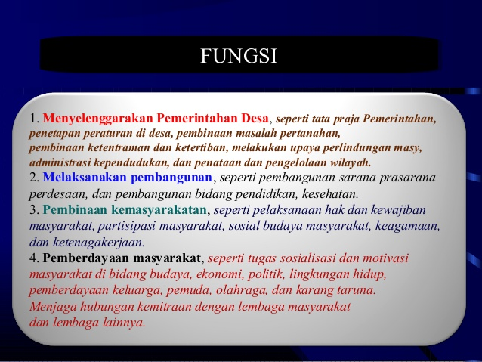

Slide 10
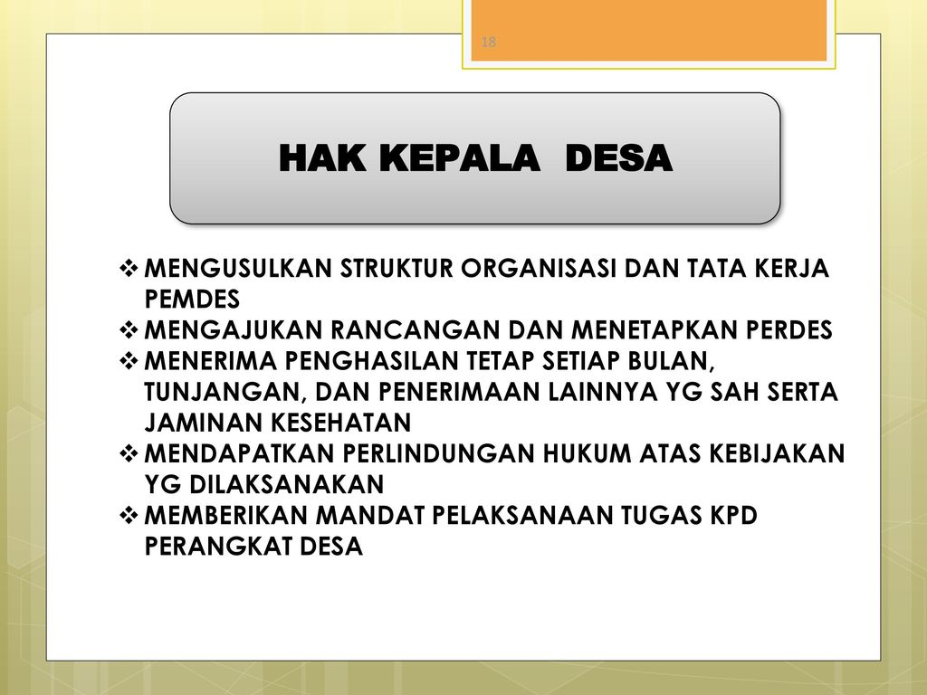

Slide 11
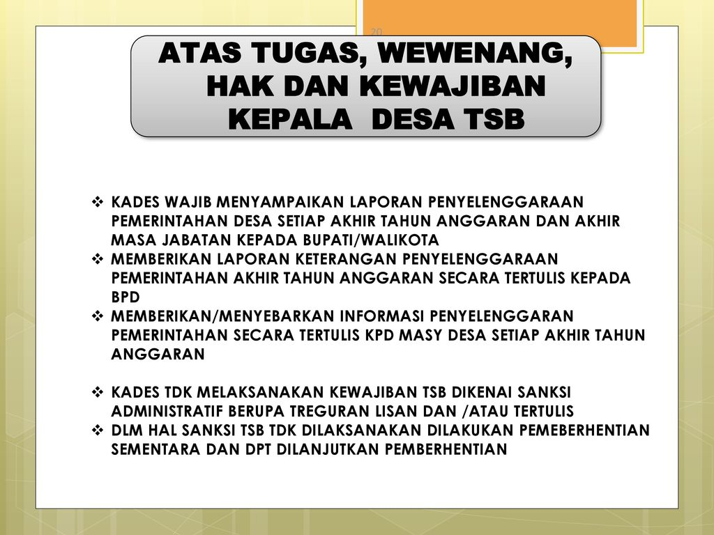

Slide 12
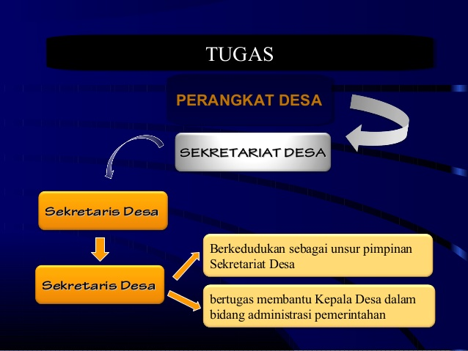

Slide 13
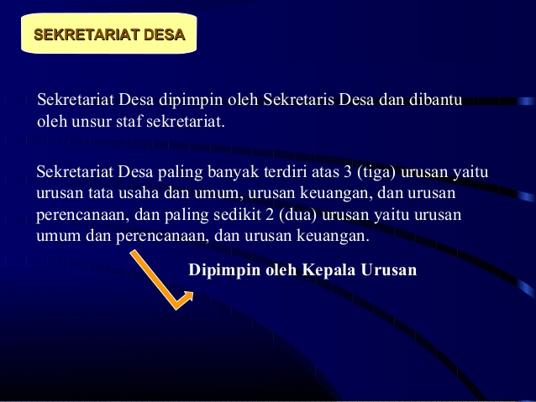

Slide 14
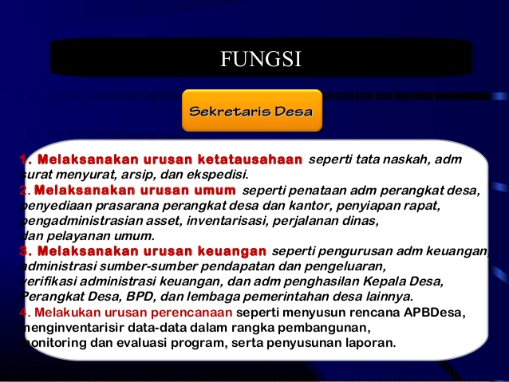

Slide 15
Fungsi Kepla Urusan
Kaur Tata Usha dan Umum
melaksanakan tugas ketatausahaan ,administrasi desa , tata naskah, kearsipan, ekspedisi , sarana prasaran , perlengkapan aparat desa , inventarisasi aset dan kekayaan desa , perjalanan dinas dll
Kaur Perencanaan
mengkoordinasikan proses perencanaan seperti mengiventarisasi dan menyiapan data sebagai bahan penyusunan perencaan pemb RPJM, RPK, APBDesa, monef pembangunan dll
Kaur Keuangan
Melaksanakan urusan keuangan , petatausahaan keuangan, penerimaan , belanja dan pembiayaan pendapatan aparat desa dan BPD dll

Slide 16
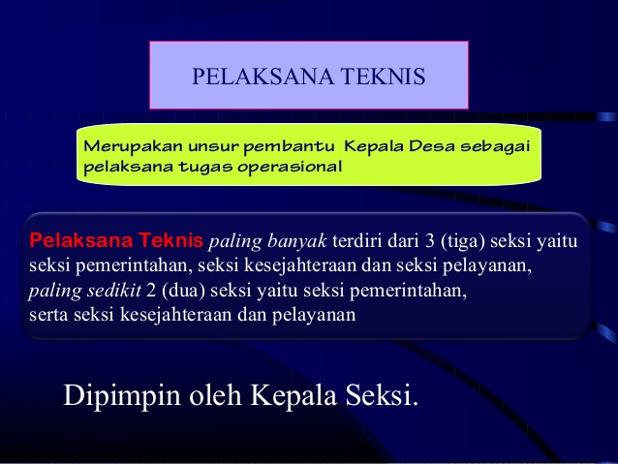

Slide 17
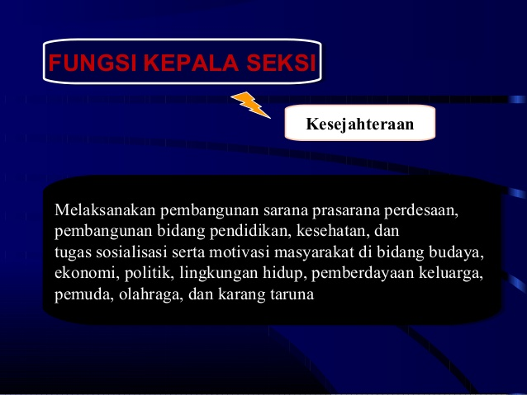

Slide 18
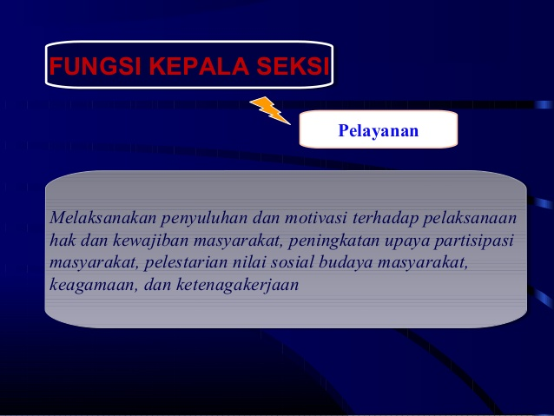

Slide 19
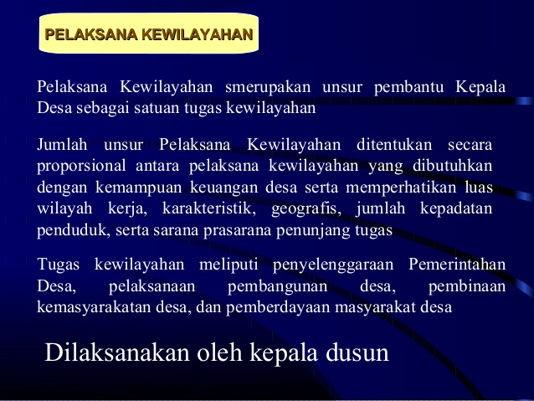

Slide 20
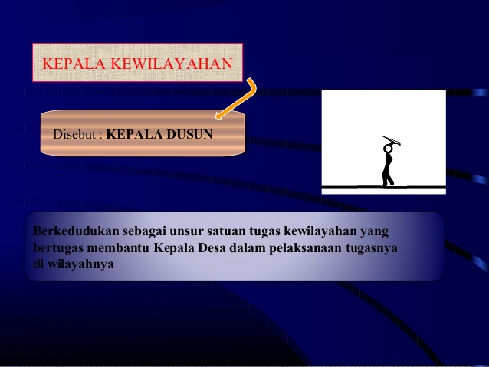

Slide 21
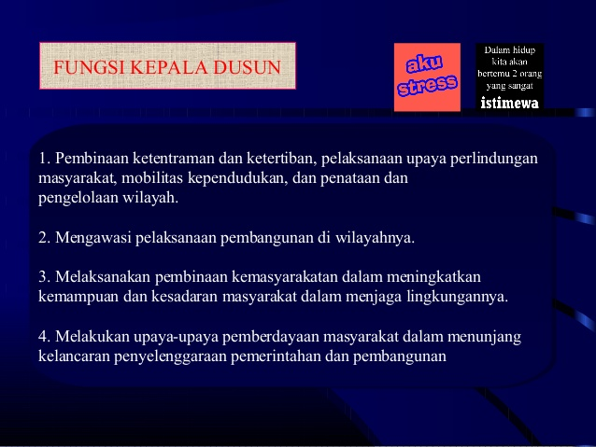

Slide 22
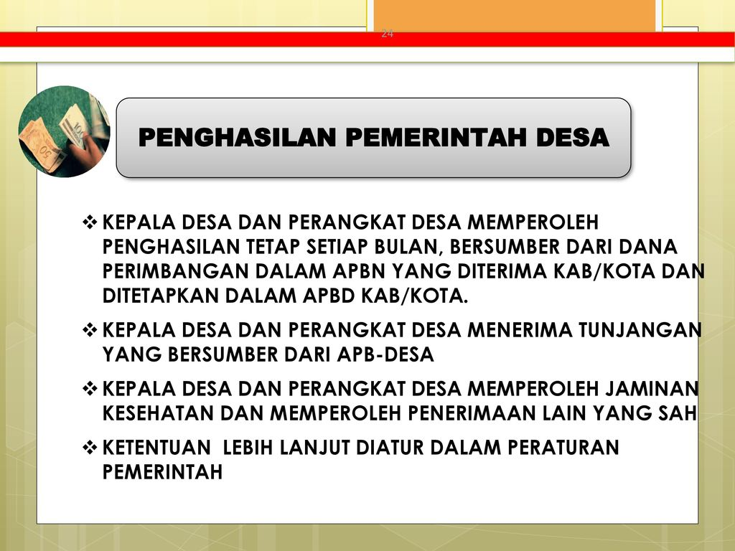

Slide 23
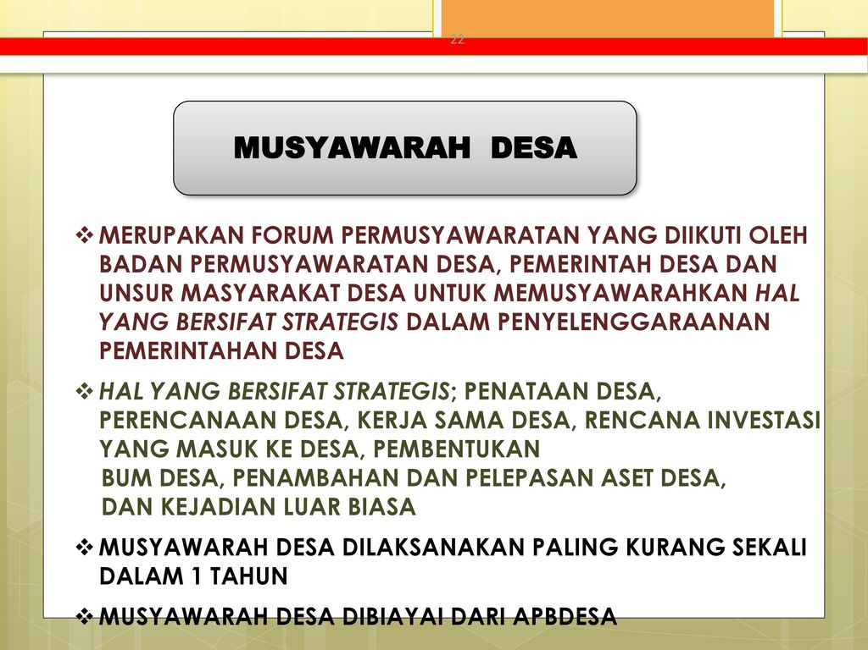

Slide 24
